Slide 1
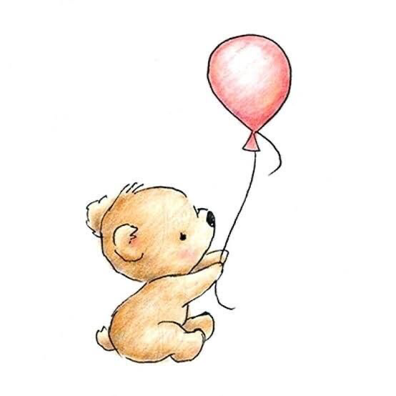
٦-٤
الأعداد الكسرية
فكرة الدرس :
كتابة الأعداد الكسرية على صورة كسور غير فعلية

Slide 2
٦-٤
الأعداد الكسرية
فكرة الدرس :
كتابة الأعداد الكسرية على صورة كسور غير فعلية

Slide 3
٦-٤
الأعداد الكسرية
فكرة الدرس :
كتابة الأعداد الكسرية على صورة كسور غير فعلية

Slide 4
٦-٤
الأعداد الكسرية
فكرة الدرس :
كتابة الأعداد الكسرية على صورة كسور غير فعلية

Slide 5
٦-٤
الأعداد الكسرية
فكرة الدرس :
كتابة الأعداد الكسرية على صورة كسور غير فعلية

Slide 6
٦-٤
الأعداد الكسرية
فكرة الدرس :
كتابة الأعداد الكسرية على صورة كسور غير فعلية

Slide 7
٦-٤
إذا كان مصعد النجاح معطلاً، استخدم السلم درجة درجة.
الأعداد الكسرية
فكرة الدرس :
كتابة الأعداد الكسرية على صورة كسور غير فعلية

